Slide 1
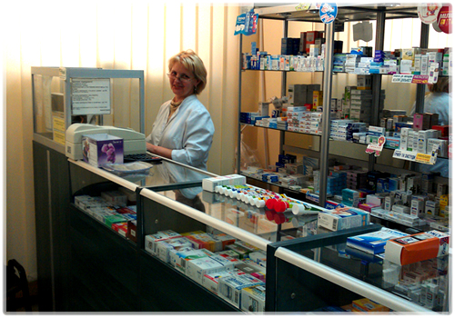
Тема «Отдел безрецептурного отпуска. Организация отпуска безрецептурного отдела»

Slide 2
Введение
Актуальность изучения темы данной работы обусловлена тем, что для обеспечения рационального использования лекарственных средств необходимо хорошо ориентироваться в огромном объеме постоянно меняющейся информации о лекарствах и уметь объективно оценить качество этой информации.
Объект исследования - отпуск безрецептурных лекарственных средств.
Цель исследования - проанализировать ассортимент безрецептурных лекарственных средств.

Slide 3
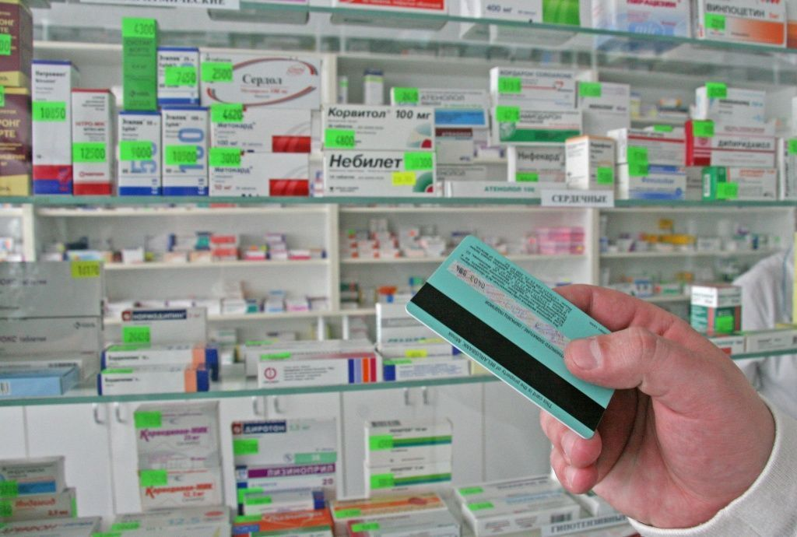
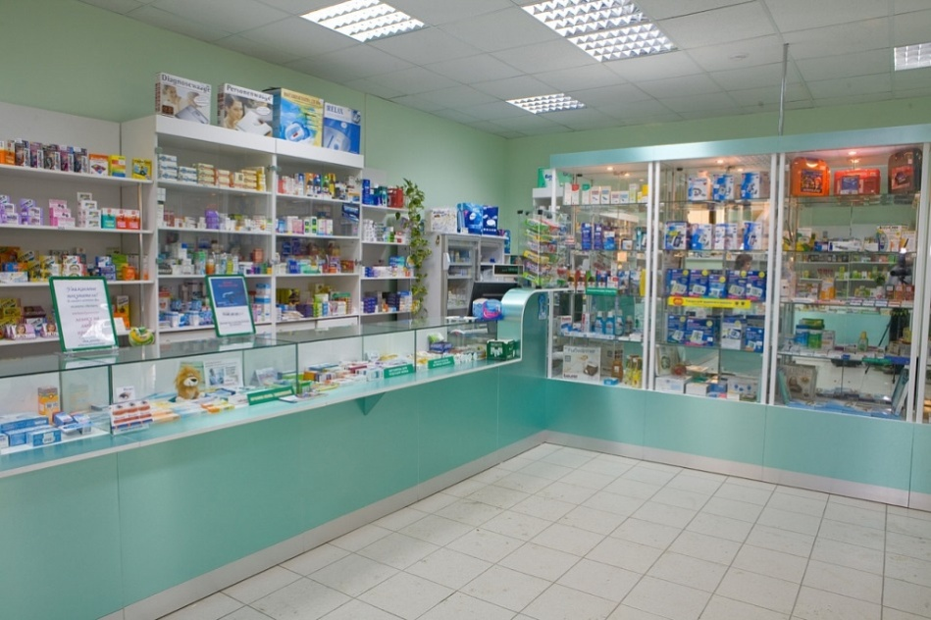
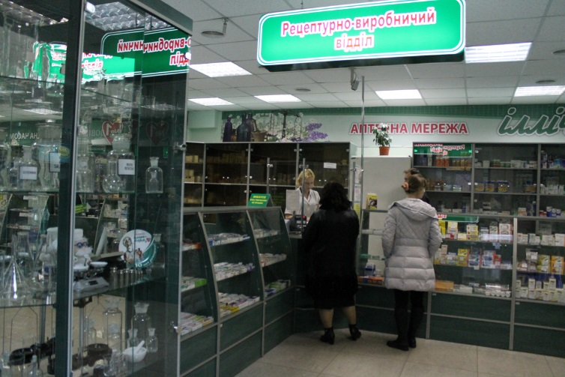
Организация безрецептурного отпуска аптечных товаров
Отпуск ЛС БРО является формой лекарственного обслуживания населения, характеризующейся тем, что решение о выборе конкретного ЛС, о необходимости его приобретения и применения принимает сам потребитель (пациент).

Slide 4
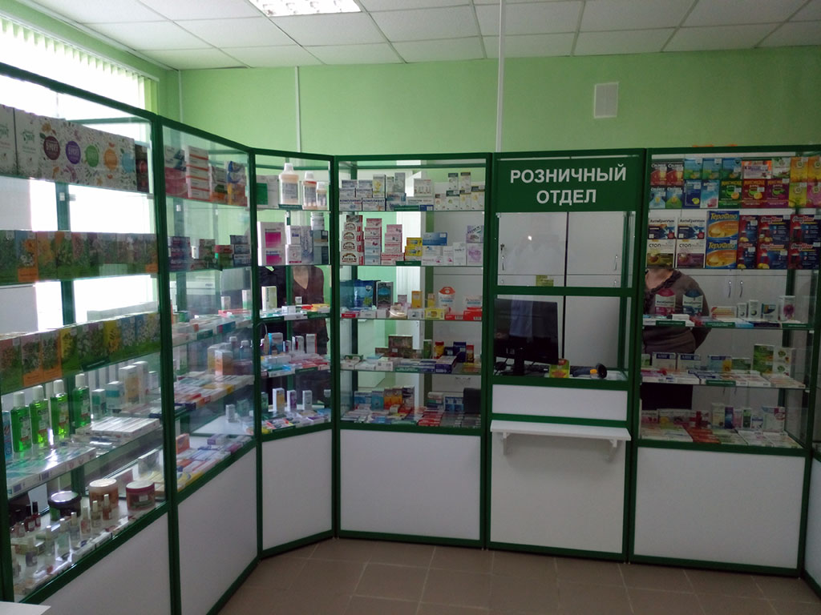
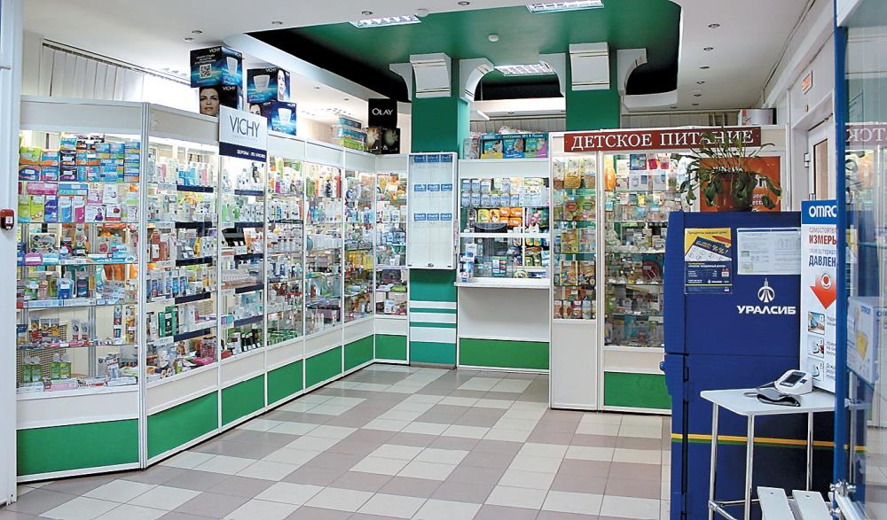
Требования к оформлению торгового зала аптеки
Рабочее место по отпуску ЛС без рецепта - должно иметь сообщение с материальными комнатами и оборудоваться шкафами, вертушками, витринами. Если в аптеки выделяется отдел безрецептурного отпуска, то это рабочее место организуется в его составе изолировано от других мест.

Slide 5
Принципы мерчандайзинга
Мерчандайзинг — искусство торговли. Точнее, умение показать товар лицом. Это целый комплекс технологий выкладки продуктов на полках, взаимодействия с покупателем и привлечения внимания последнего именно к вашему товару.

Slide 6
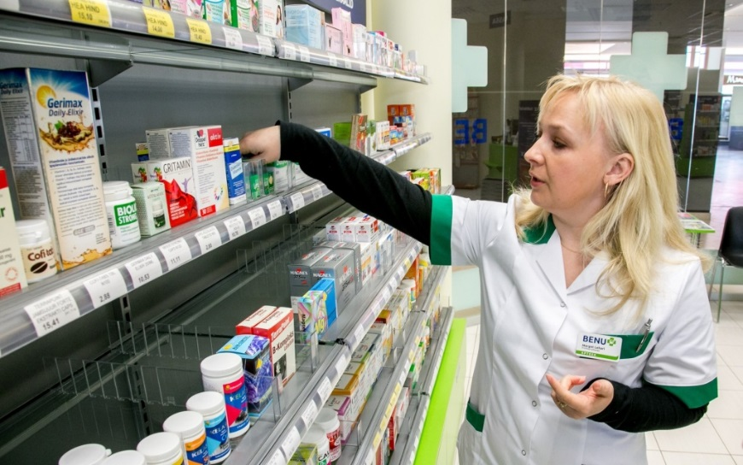
Организация рабочих мест сотрудников аптеки, занятых безрецептурным отпуском
Располагается безрецептурный отдел на территории торгового зала и оборудуется в соответствии с утвержденными нормами технического оснащения. Особенностью оформления отдела является возможность использования прилавков с настольными витринами и напольных витрин для выкладки ЛС и других товаров аптечного ассортимента, так как реклама безрецептурных ЛП, согласно закона о рекламе, - разрешена.

Slide 7
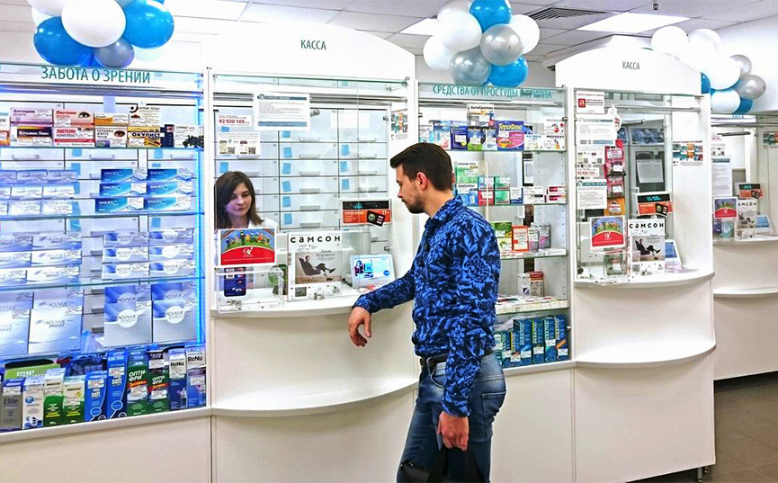
Организация консультационной деятельности аптеки по отпуску ОТС-препаратов
Фармацевтическая помощь - это дополнительная фармацевтическая услуга, представляющая собой систему лекарственного, информационного и организационно-методического обеспечения качества фармакотерапии конкретного больного с конкретным заболеванием.

Slide 8
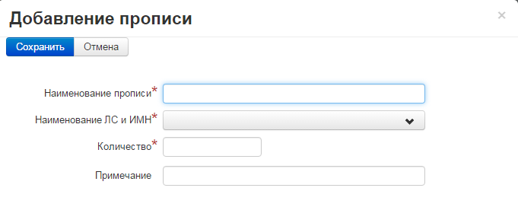
АРМ фармацевта
Модуль «Аптека» автоматизирует процессы учета движения ЛС и ИМН в лечебных учрежденьях. В АРМ Провизора технолога при работе с системой входят следующие функции:
формирование прописей;
формирование документов на изготовление.

Slide 9
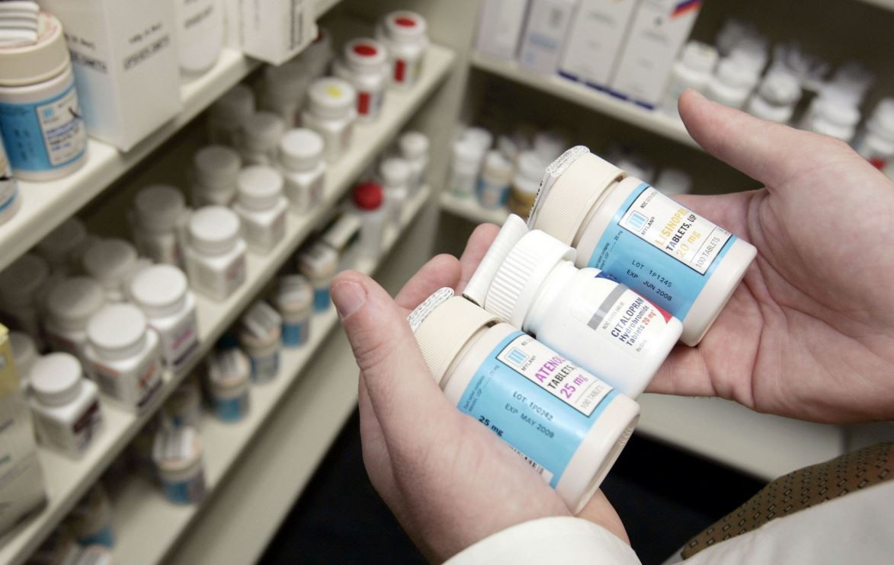
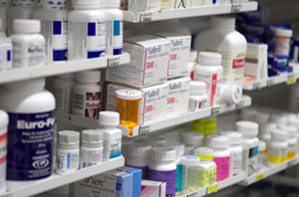
Сервисная политика аптеки
Ценообразование – сложный процесс, которому посвящено огромное количество научных трудов и отечественных, и зарубежных экономистов.
Выгодная цена привлечет покупателей, если они не богаты; с другой стороны, низкие цены могут заставить потребителя сомневаться в происхождении лекарственных средств, их качестве и аптеке в целом.

Slide 10
Взаимоотношения провизора и посетителя аптеки
Специфика работы в торговом зале аптеки состоит в том, что работникам приходится постоянно общаться с большим количеством различных людей. Поэтому здесь должны работать люди, не только имеющие склонность к такому труду, но и обладающие способностью к общению.

Slide 11
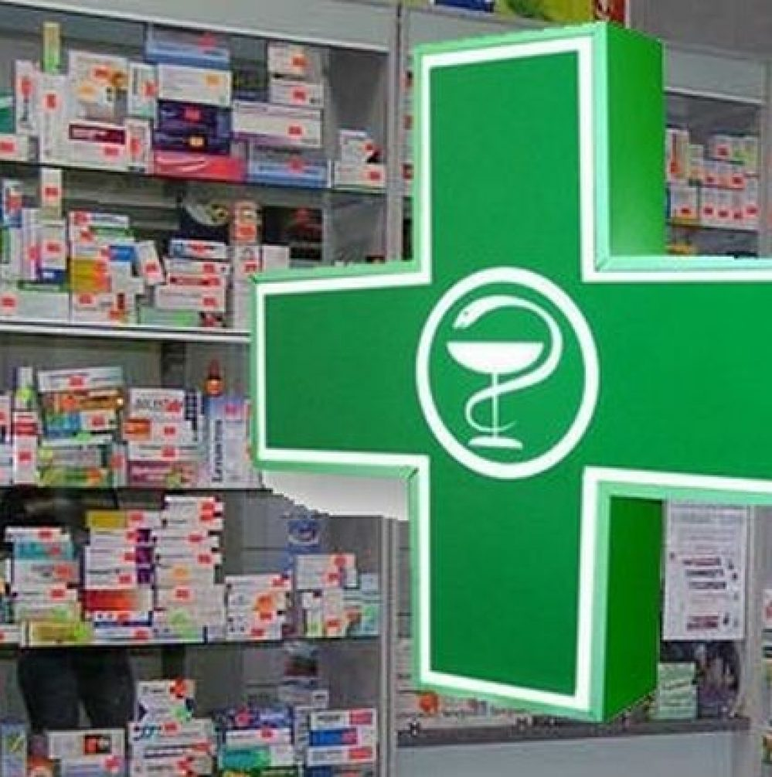
Заключение
Изучены и обобщены данные литературы по развитию процессов самолечения и безрецептурного отпуска в РФ, а также существующих фармакоэкономических методов исследования JIC и методик оценки показателей качества жизни.

Slide 12
Спасибо за внимание!

